Slide 1
Informationsabend 2020
5. März 2020

Slide 3
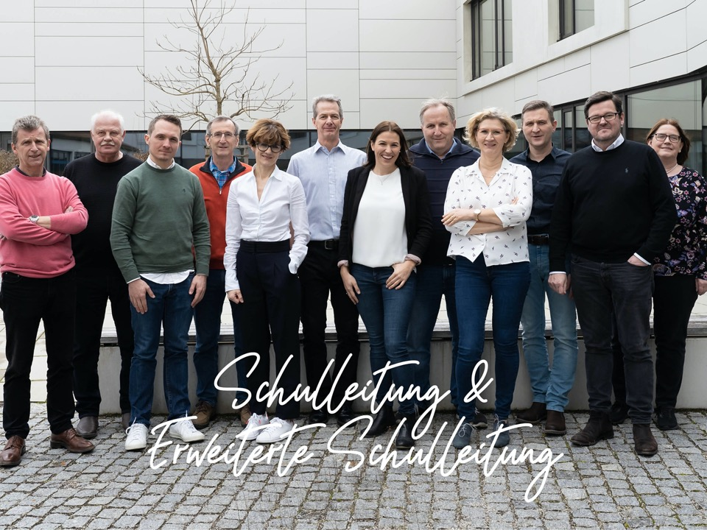

Slide 4
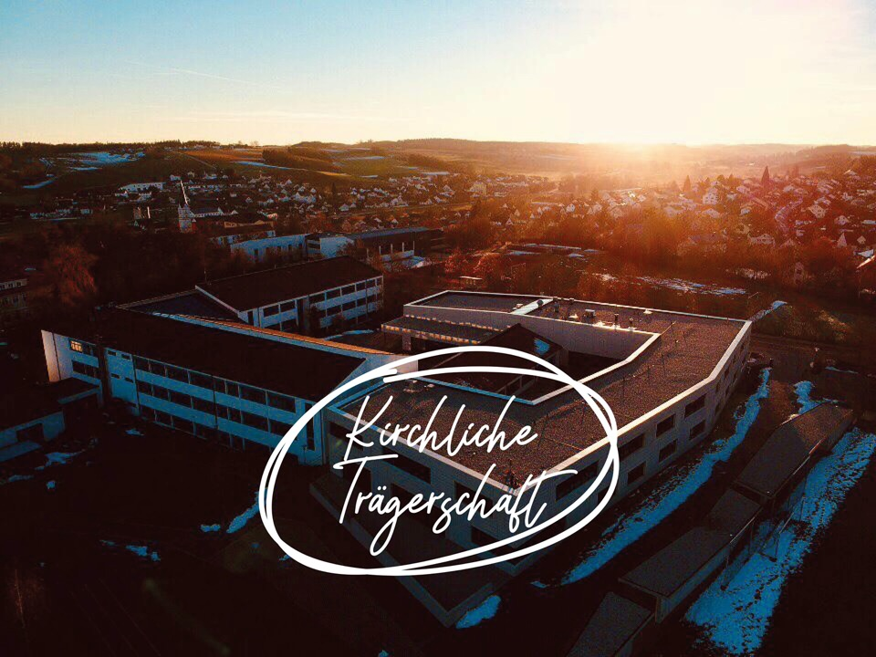
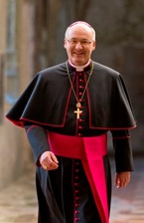
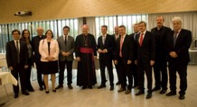
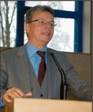
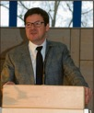
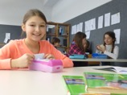
Das Maristen-Gymnasium Furth – Profil
Staatlich anerkannte Privatschule in kirchlicher Trägerschaft
Träger: Schulstiftung der Diözese Regensburg , vertreten durch den
H. H. Domdekan Johann Neumüller
Unterstützung durch den Förderverein
Namensgeber: Maristen-Schulbrüder – Fratres Maristae Scholarum FMS
Ordensgründer: Marzellin Champagnat – Heiligsprechung: 18.4.1999

Slide 6
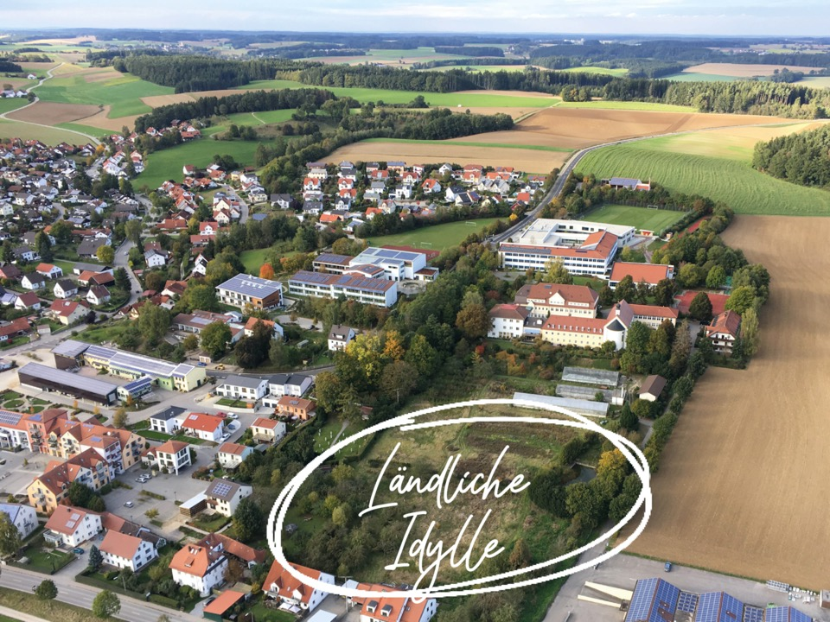

Slide 7
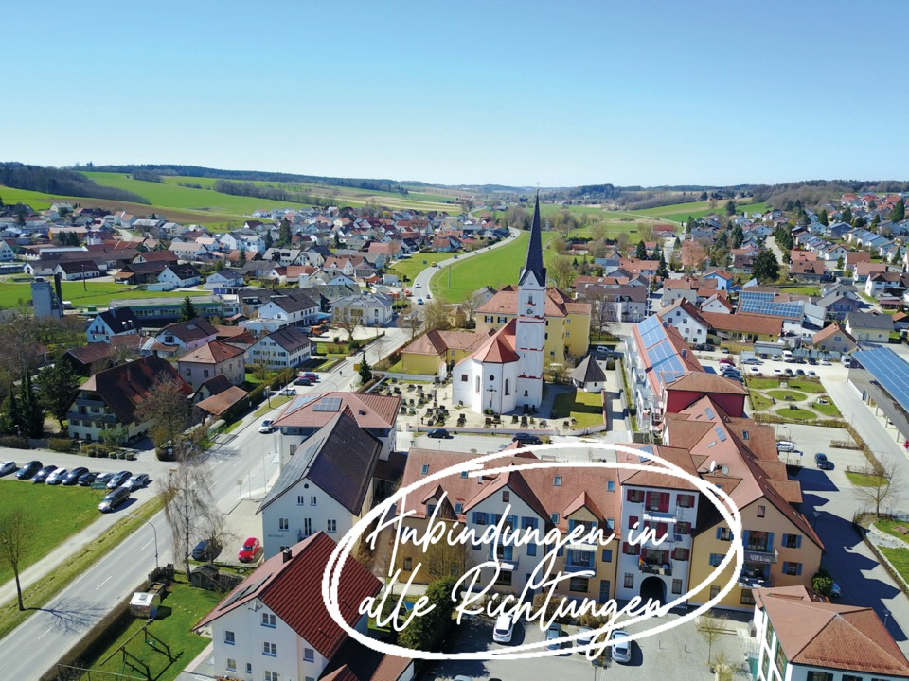

Slide 8
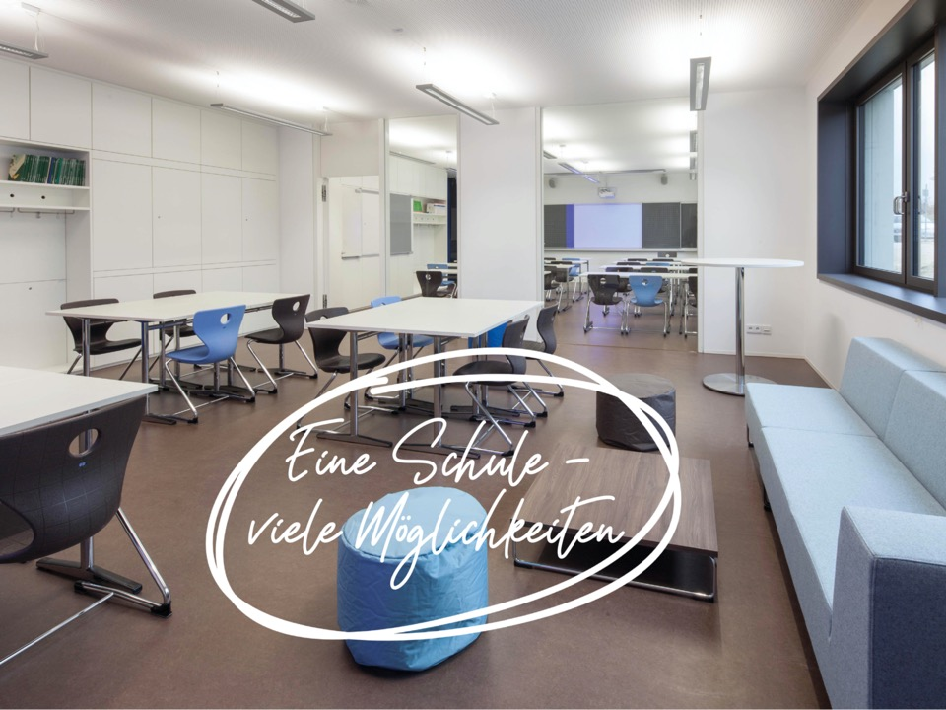

Slide 10
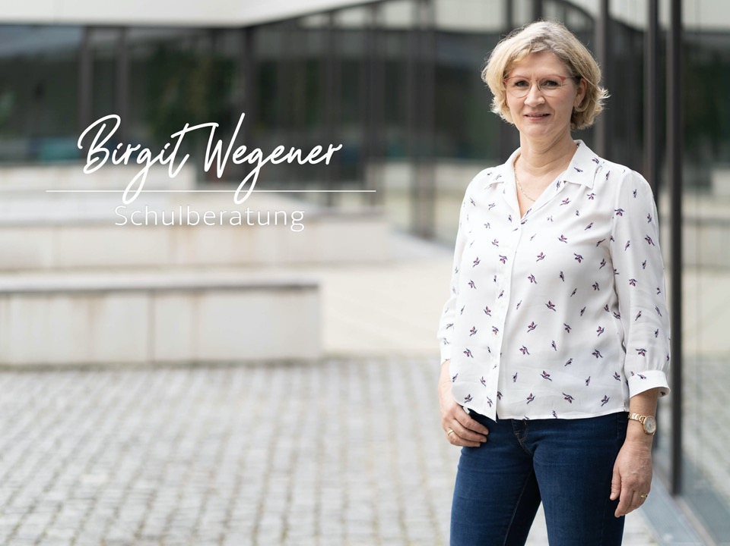
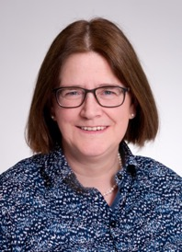

Slide 11
Gesamtdurchschnitt
mindestens 2,33
Möglichkeit des Probeunterrichts
Übertritt nach der 5. Klasse Mittelschule

Slide 12
Beurteilung der GS
zur Eignung
Durchschnitt
nicht stark abweichend
Ursachen für Nicht-Bestehen
nur kurzfristiger Natur

Slide 13
Fächer:
Deutsch und Mathe
Termin: 19./20. und 22. Mai
Verhältnis schriftlich
und mündlich 2:1

Slide 14
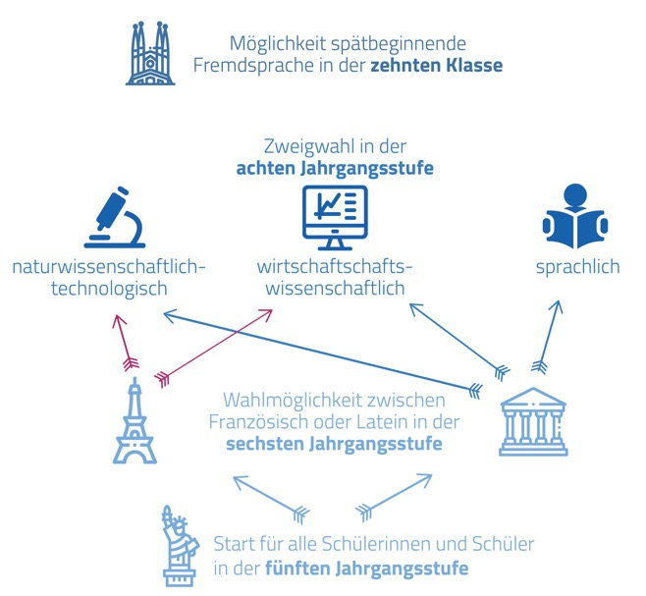

Slide 15
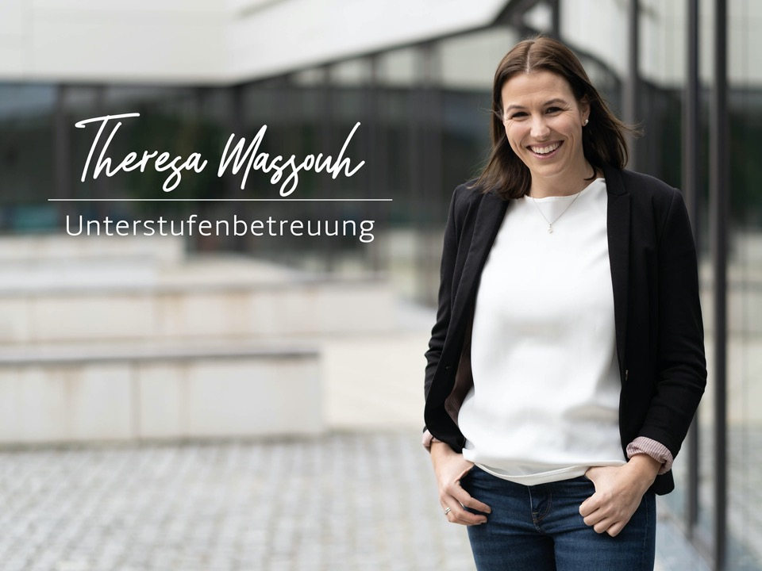

Slide 16
Individuelle
Ebene
Kontextuelle
Ebene
Interaktive
Ebene

Slide 17
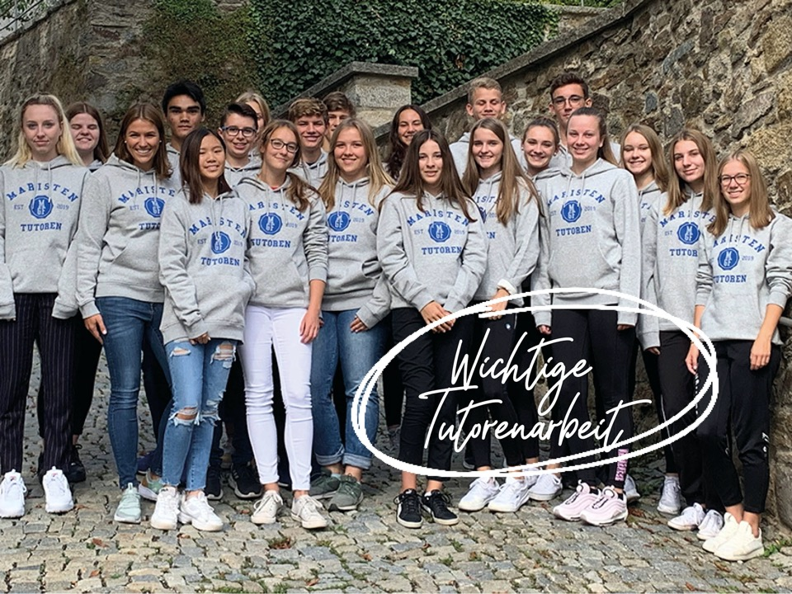

Slide 19
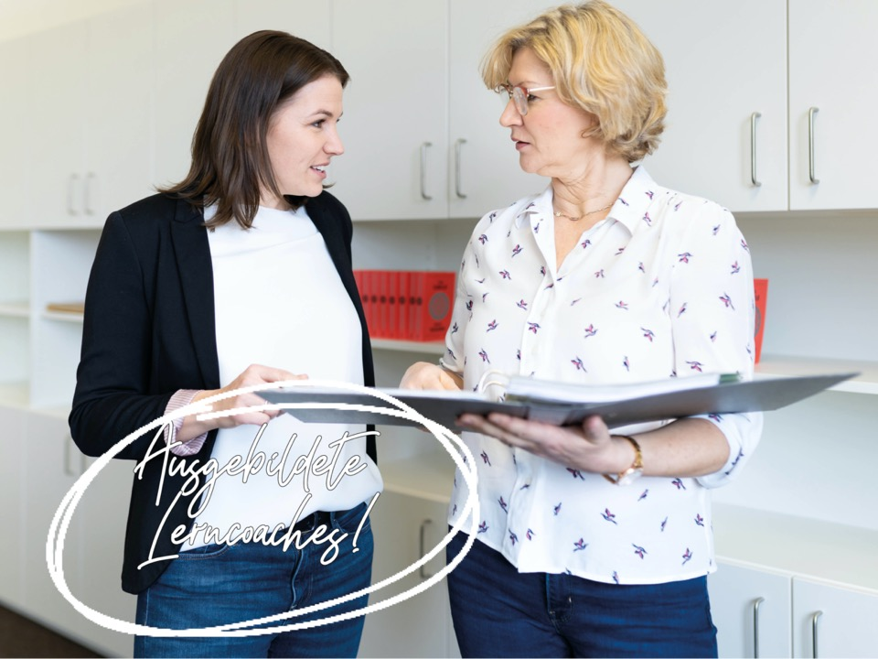

Slide 20
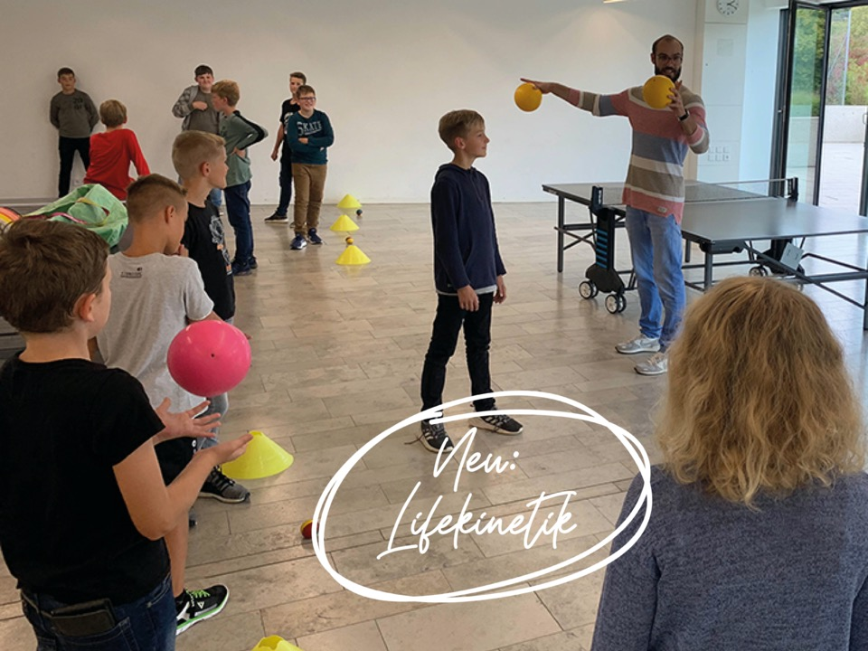

Slide 22
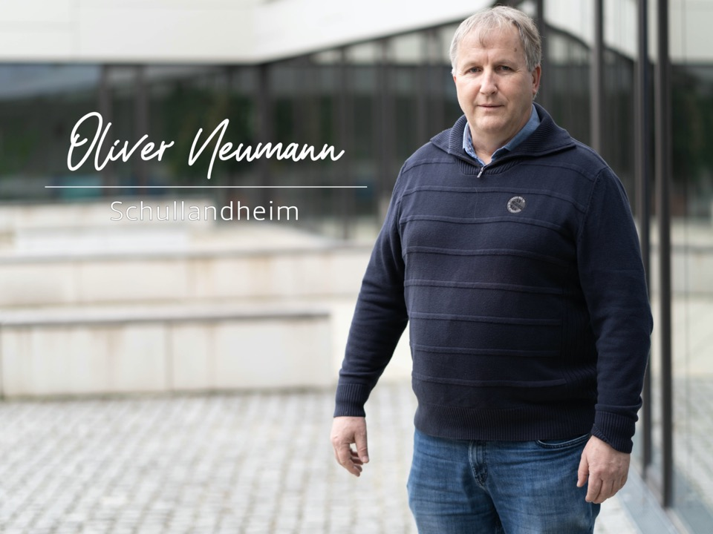

Slide 23
Bungalowdorf mit einzelnen Hütten
Positionierung in
neuer Gruppe
Natur, Technik,
Kultur und Werte
Erlebnispädagogik
in vielfältiger Ausprägung
Ausflüge und Wanderungen
Sportliche
Aktivitäten

Slide 24
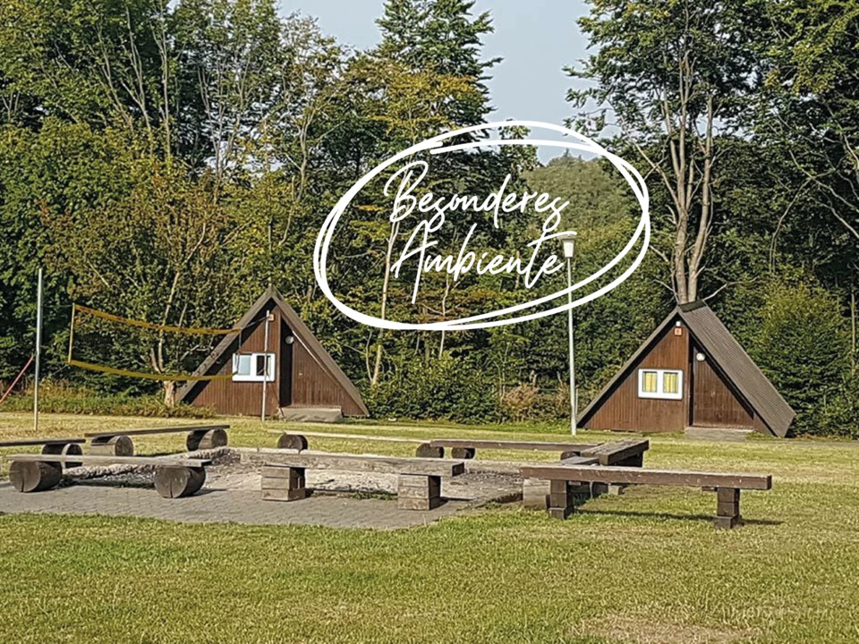

Slide 25
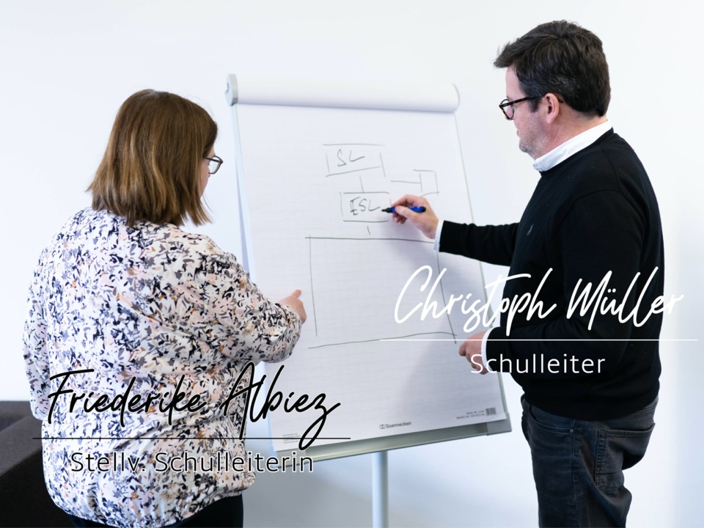

Slide 26
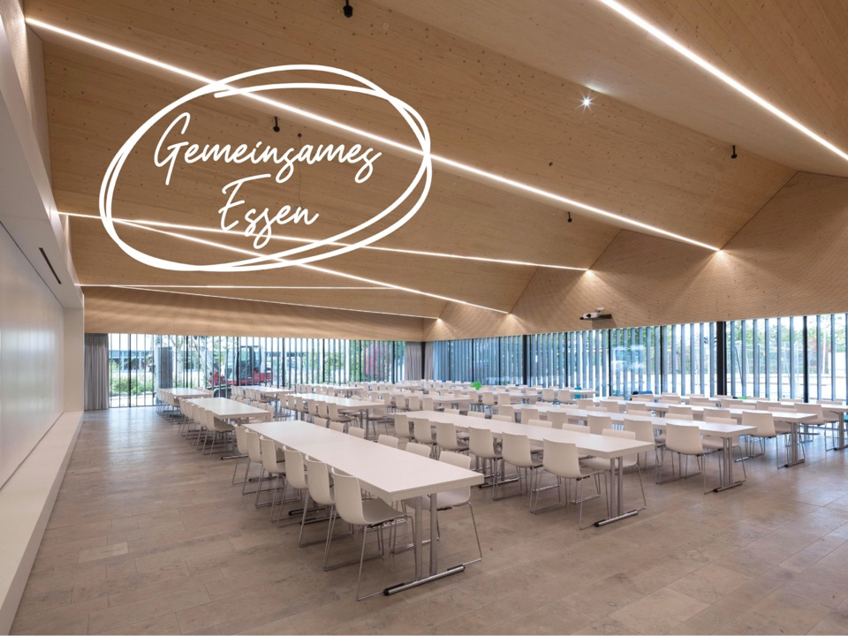

Slide 28
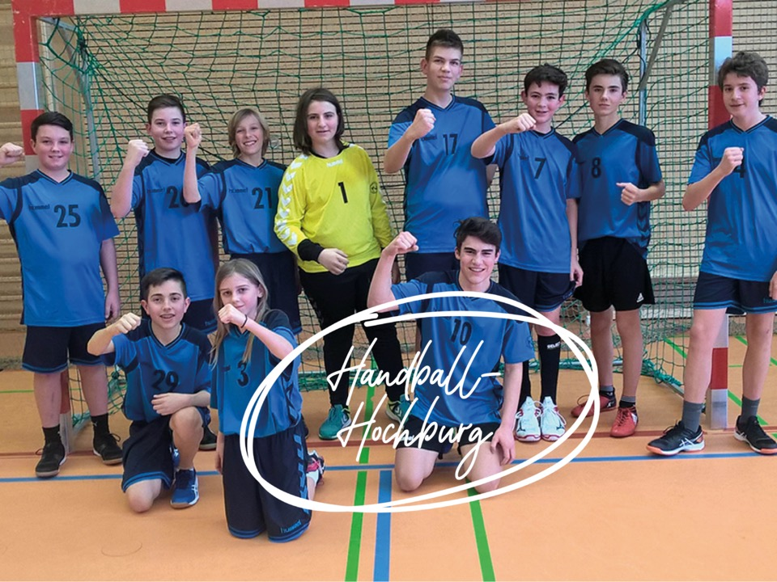

Slide 30
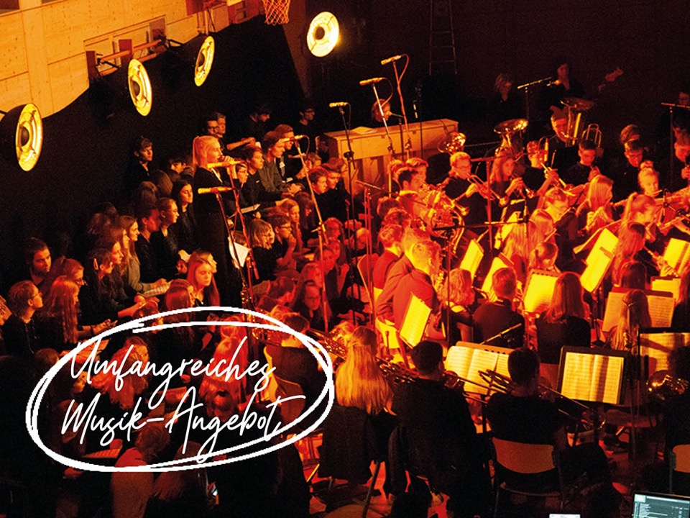

Slide 31
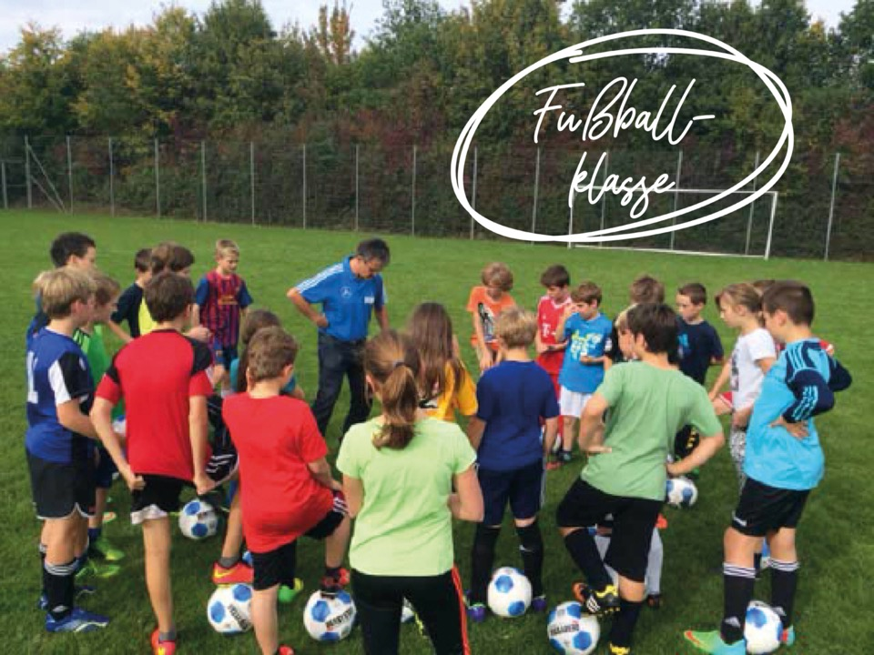

Slide 32
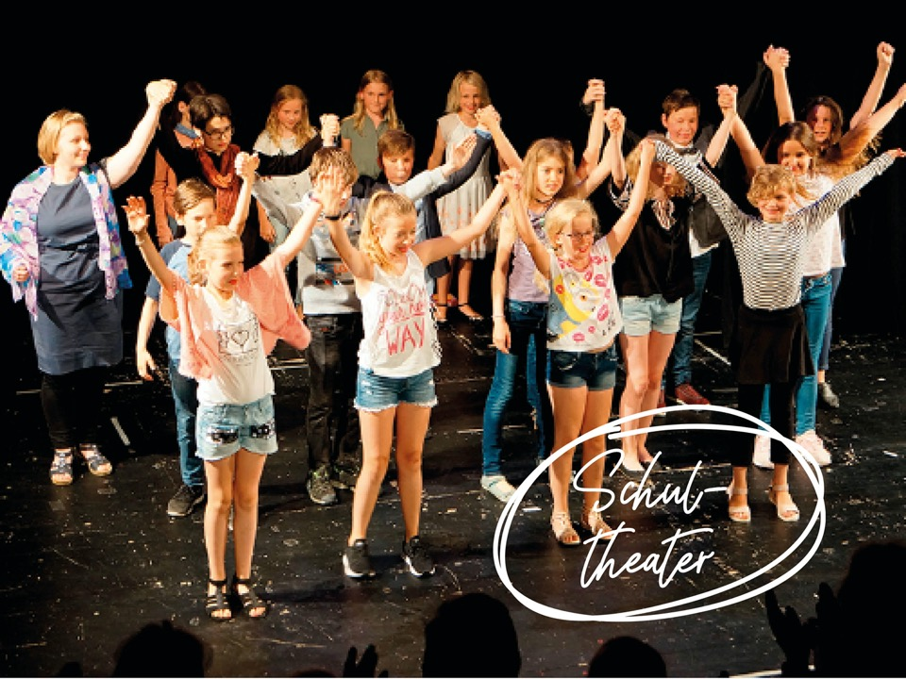
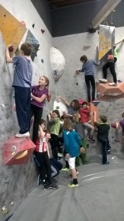
Theater- und Kletter-“Klasse“ – ein breites Angebot an individueller Förderung
Kletterunterricht an der schuleigenen Boulderwand und im Kletterzentrum Landshut
Kooperation der Theater-“Klasse“ mit dem „kleinen theater“ Landshut

Slide 33
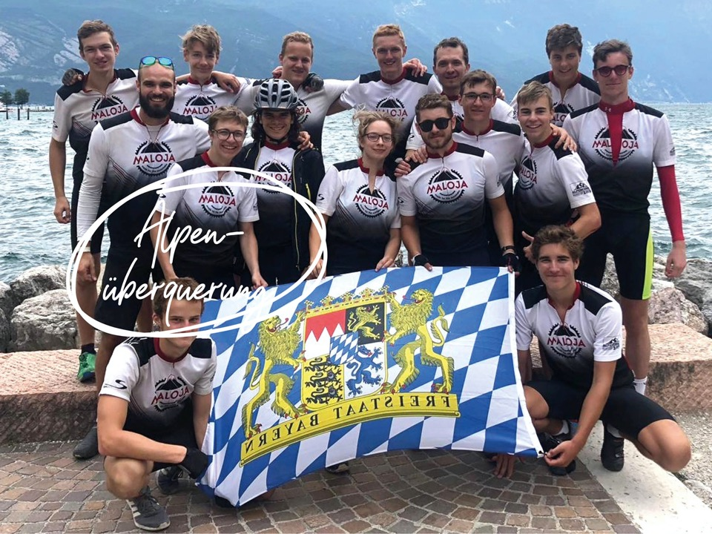
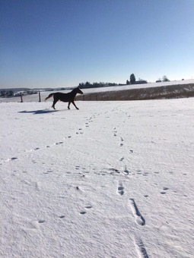
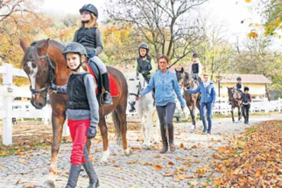
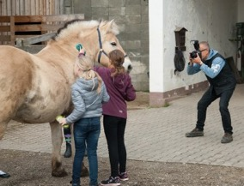
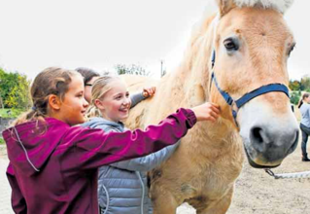
…und ganz neu seit dem Schuljahr 2017/2018
Das Reit-Projekt
Reitsport in Verantwortung für Tier und Natur
Betreuung durch eine reit- und turniererfahrene Kollegin

Slide 34
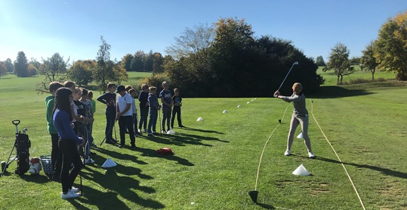
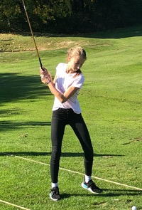
…und ganz neu seit dem Schuljahr 2018/2019
Das Golf-Projekt
In Kooperation mit dem Golf-Club in Landshut/Oberlippach
Unterstützt vom Deutschen Golf-Verband
Mit Profi-Trainerin Emile Rottenkolber

Slide 35
Chinesisch am MGF
Chinesisch-Projekt am Mittwoch von 13.45 bis 15.15 Uhr
Schüleraustausch mit einer international ausgerichteten Highschool in Peking ab Mai 2020
Zusammenarbeit mit Chinesisch-Lehrerin Xiao Zhong

Slide 36
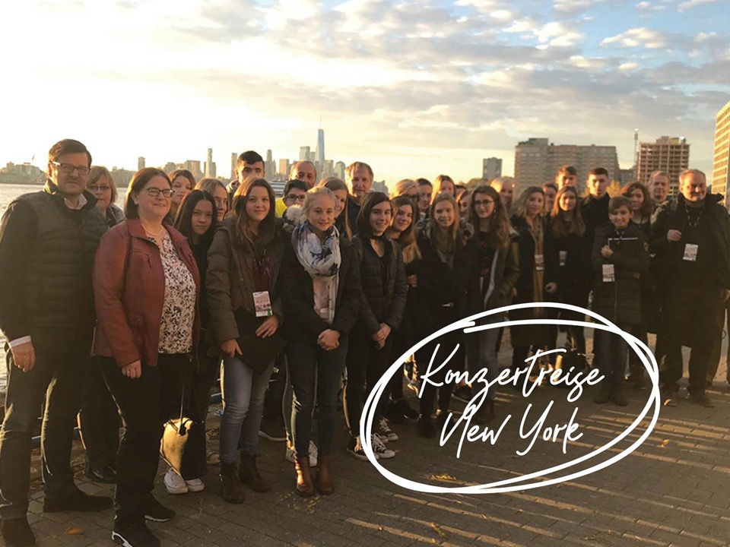
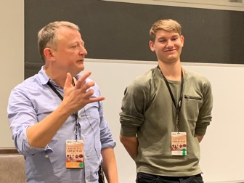
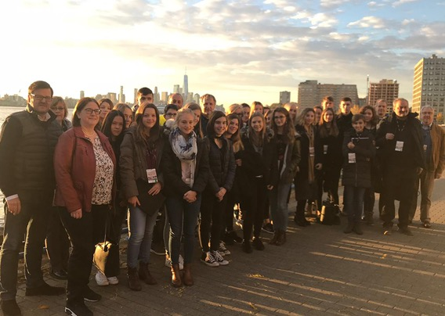
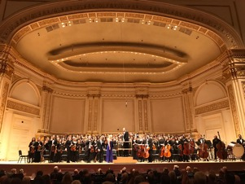
„Eine Schule war noch niemals in New York“

Slide 37
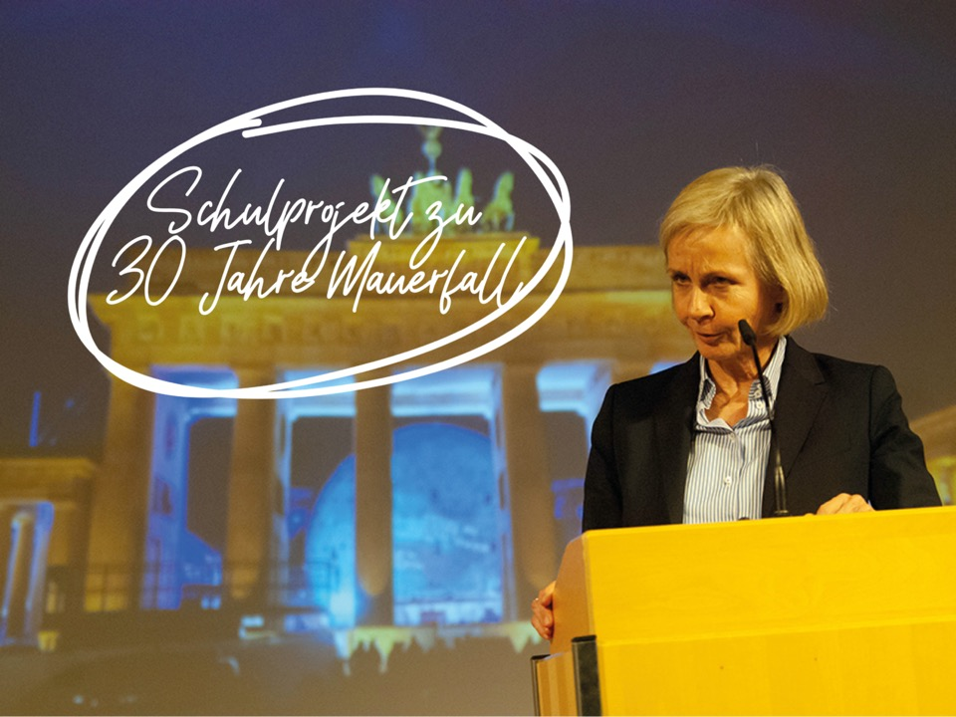

Slide 38
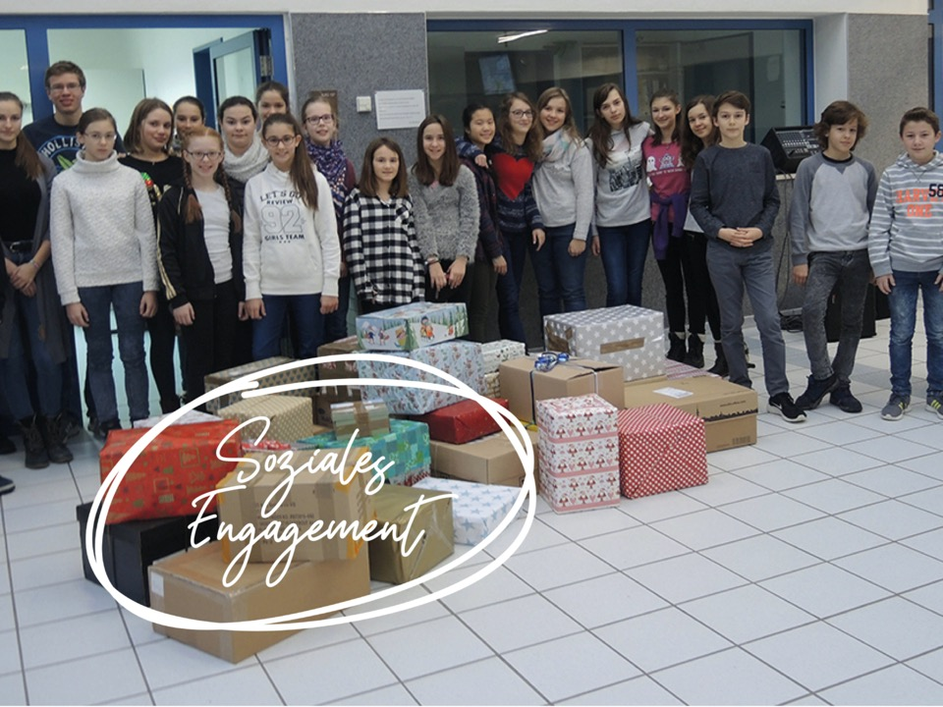

Slide 39
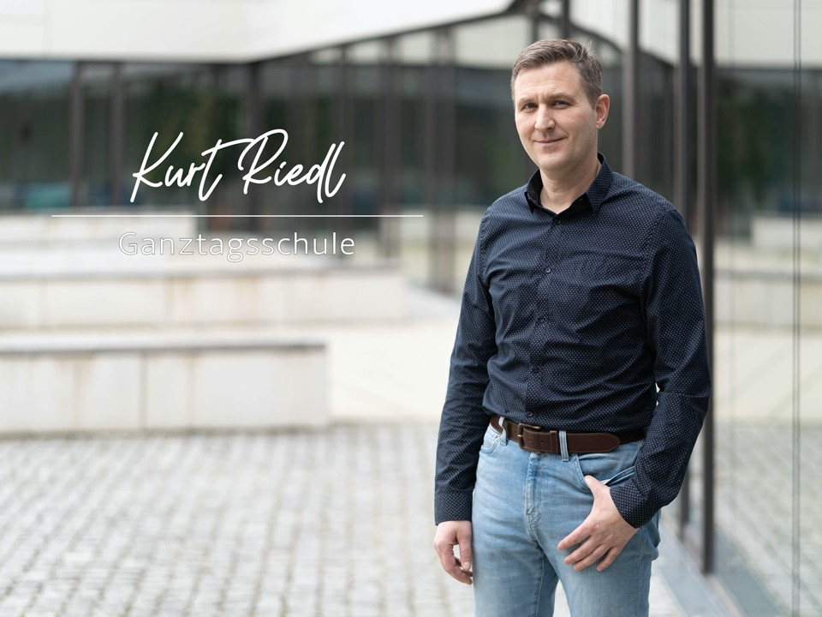

Slide 40
4 Tage ganztags
(Montag bis Donnerstag)
8 bis 16 Uhr
bzw. 8 bis 12.50 Uhr
Mittagessen
Montag bis Donnerstag
Kosten nur für
das Mittagessen

Slide 41
Mittagsfreizeit
Lernbüro
gemeinsames
Mittagessen
Lehrplan/Lernziele
und Fächer
wie bisher
zusätzliche Übungszeit
beim Lehrer
Projekte/AGs
Studierzeiten
Verlässlichkeit
rhythmisierter
Schulalltag

Slide 42
Komplette Klasse
im GTS-Angebot
Rhythmisierung im
ganzen Schulalltag
Keine schriftlichen
Hausaufgaben
Zusätzliche
Übungszeiten

Slide 43
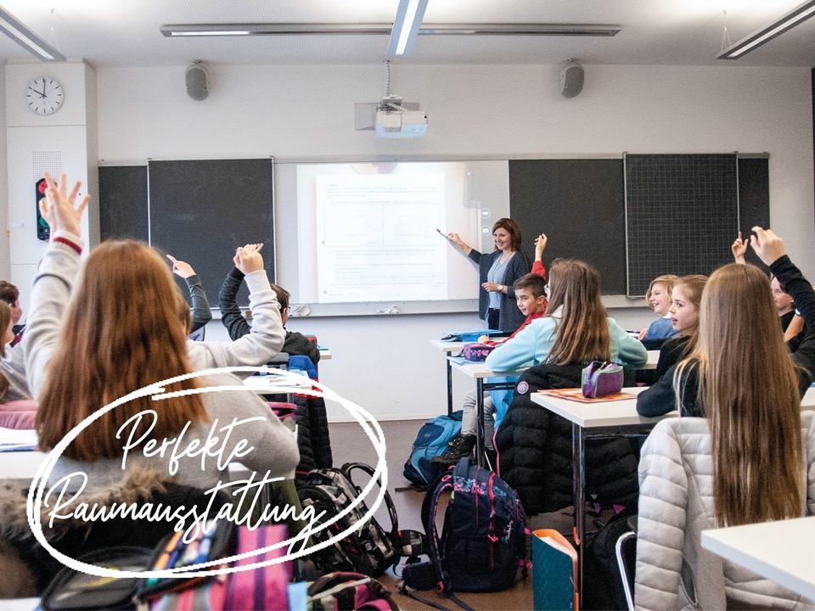

Slide 44
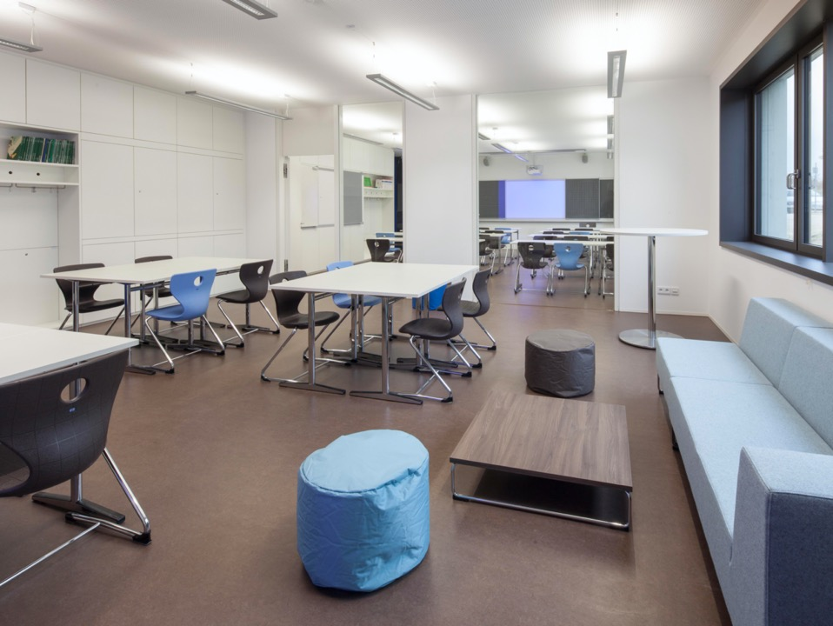

Slide 45
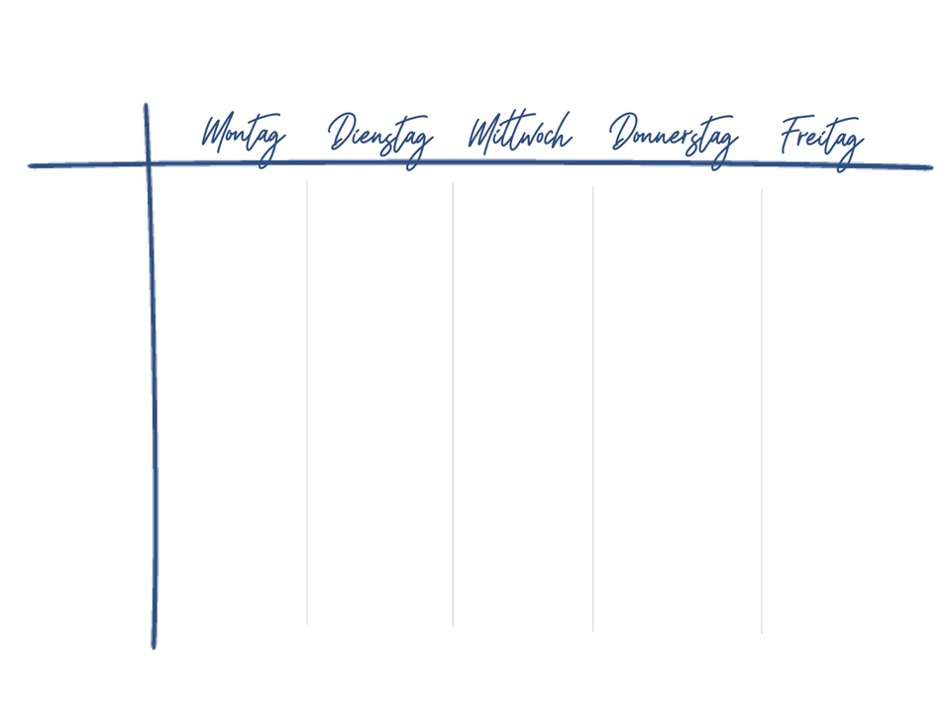
Ankommen
8.00-8.45
Morgenkreis
Englisch
Mathe
NuT
Englisch
8.45-9.30
Musik
Englisch
Kunst
NuT
Mathe
9.30-10.15
Deutsch
Lernbüro
Englisch
Lernbüro
Lüz
Pause
10.35-11.20
Deutsch (Üb)
Religion
Lüz
Englisch
Religion
11.20-12.05
Lüz
Deutsch
Geographie
Sport
Deutsch
12.05-12.50
Mathe
Musik
Geographie
Sport
Klassenrat
MITTAGSPAUSE
Wahlkurse, Neigungsgruppen, Freizeitbereich
13.45-14.30
NuT
Mathe
Projekte
Deutsch
14.30-15.15
Studierzeit
Mathe (Üb)
Projekte
Studierzeit
15.15-16
Sport
Studierzeit
Studierzeit
Kunst

Slide 46
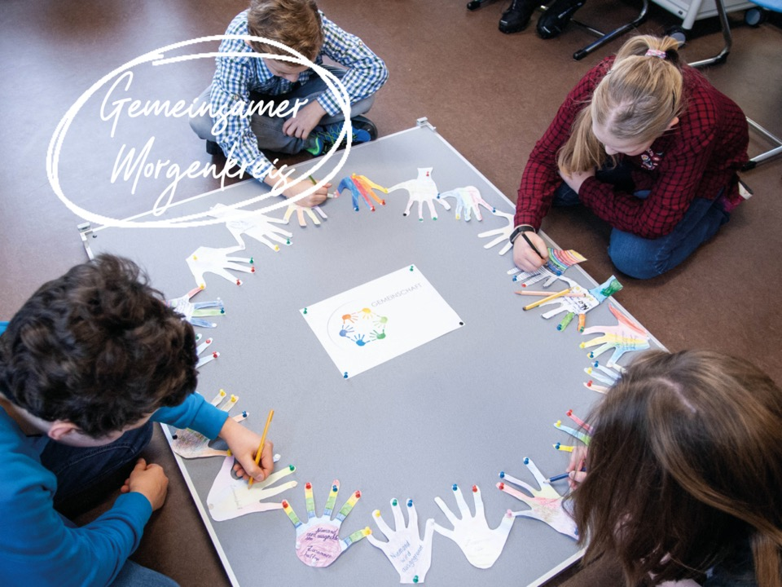

Slide 47
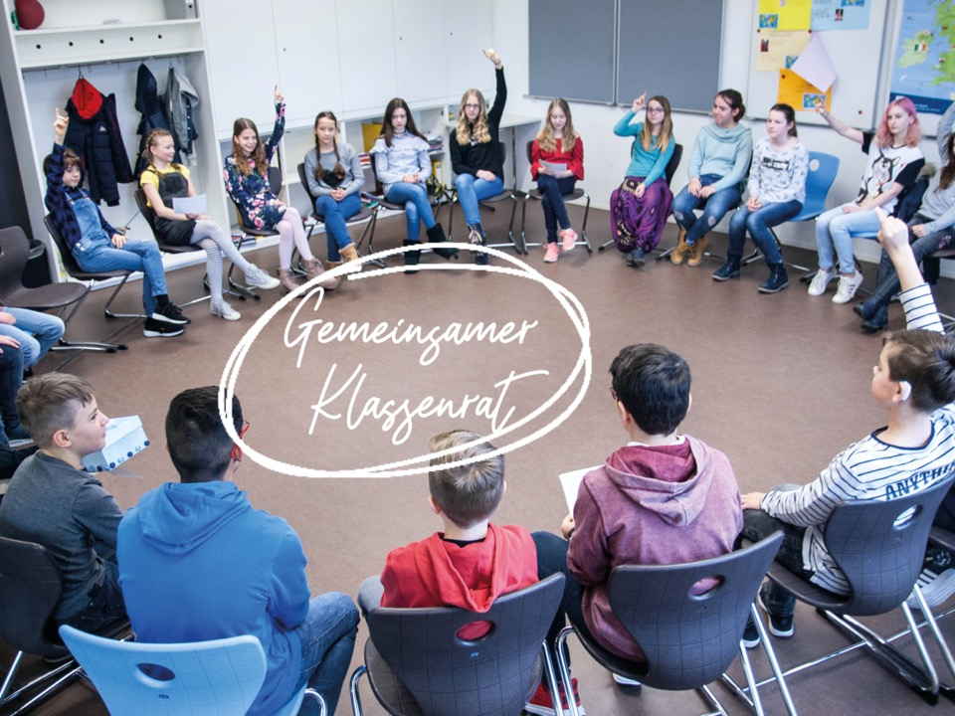

Slide 48
Ankommen
8.00-8.45
Morgenkreis
Englisch
Mathe
NuT
Englisch
8.45-9.30
Musik
Englisch
Kunst
NuT
Mathe
9.30-10.15
Deutsch
Lernbüro
Englisch
Lernbüro
Lüz
Pause
10.35-11.20
Deutsch (Üb)
Religion
Lüz
Englisch
Religion
11.20-12.05
Lüz
Deutsch
Geographie
Sport
Deutsch
12.05-12.50
Mathe
Musik
Geographie
Sport
Klassenrat
MITTAGSPAUSE
Wahlkurse, Neigungsgruppen, Freizeitbereich
13.45-14.30
NuT
Mathe
Projekte
Deutsch
14.30-15.15
Studierzeit
Mathe (Üb)
Projekte
Studierzeit
15.15-16
Sport
Studierzeit
Studierzeit
Kunst

Slide 49
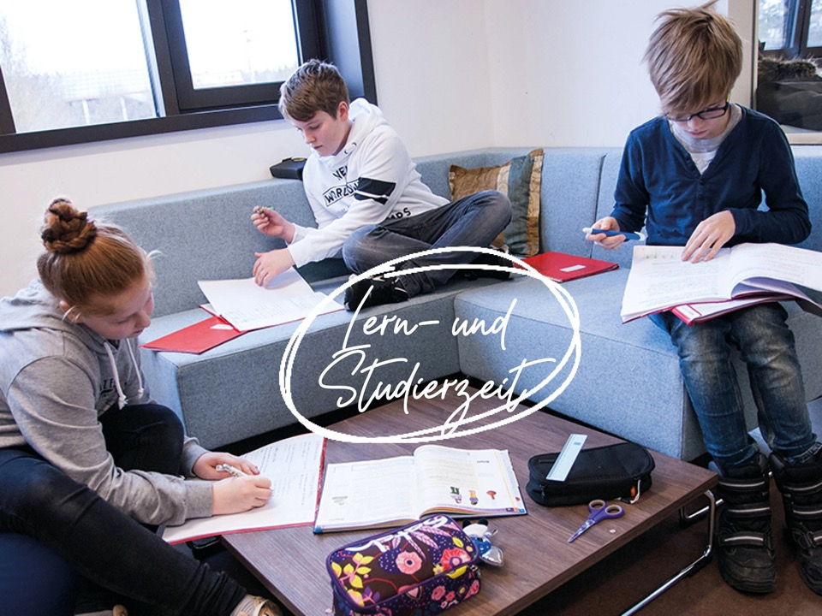

Slide 50
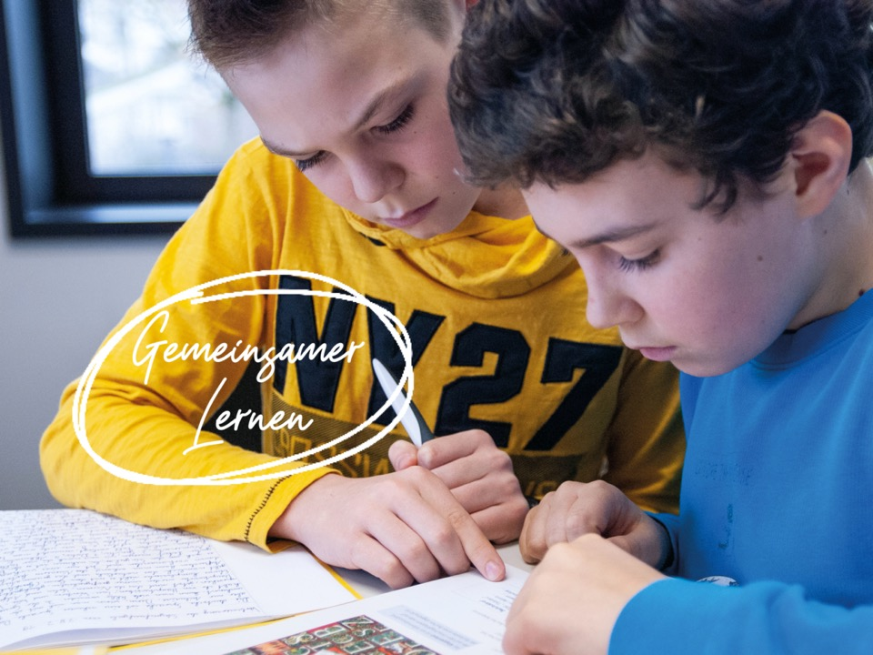

Slide 51
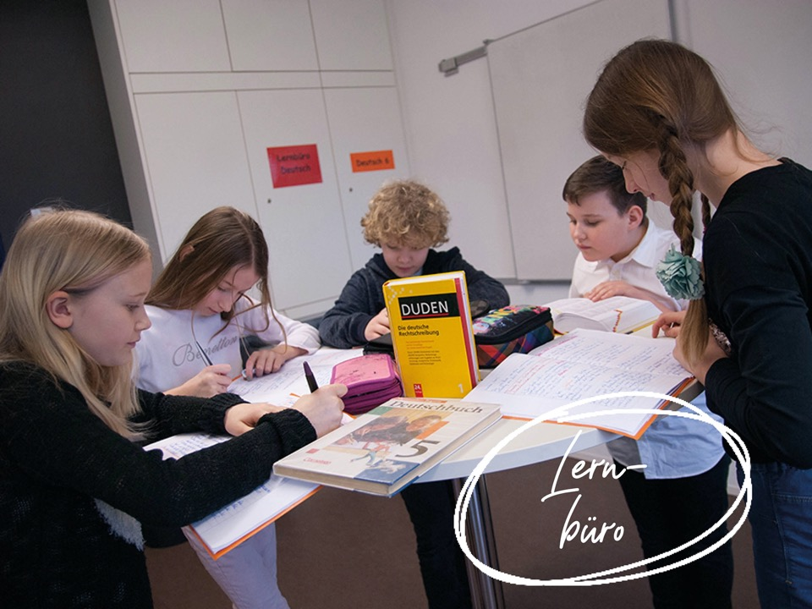

Slide 52
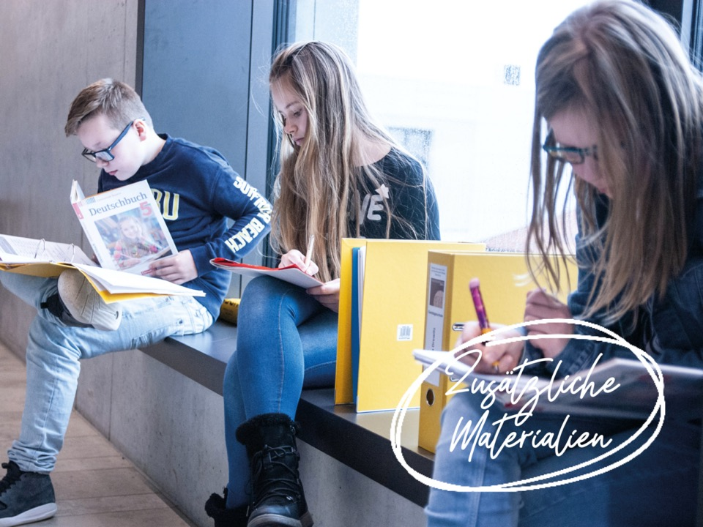

Slide 53
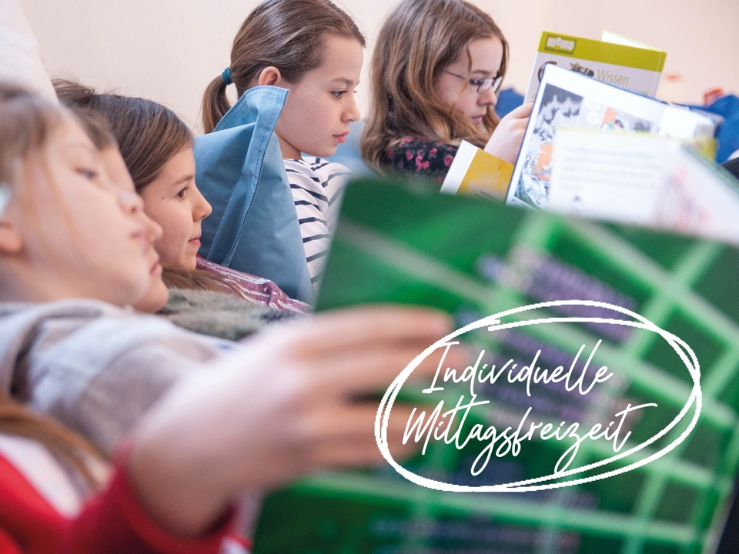

Slide 54
Betreuung der
mündlichen Hausaufgabe
Vorbereitung auf
Klassenarbeiten
Weitergehende
Förderung
Bildungs- und
Erziehungspartnerschaft

Slide 61
Internationales heißt…

Slide 66
Reger Elternkontakt
auf vielen Kanälen
Tagesaktuelle Berichte & Fotos
Auftritt auf
Sozialen Netzwerken
Wertschätzung von
persönlichem Kontakt

Slide 78
Was ist Schulpastoral?
„Dienst der Kirche am Menschen im Handlungsfeld Schule“
Der Mensch steht im Mittelpunkt
→ Schule als Lebensraum, nicht nur als Lern- und
Arbeitsplatz

